Slide 1




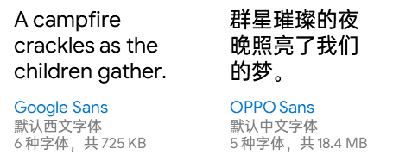
c
Litmus 字体安装器
安装(I)
是否安装了这些字体
手动安装字体
Litmus 字体安装器 的帮助

Slide 2



c
Litmus 字体安装器
检测安装字体
Litmus 字体安装器

